Slide 1
Perehdytys
Teho- ja valvonta-osastolla

Slide 2
Teho- ja valvontaosasto on mukana STM 2025 vetoa- ja pitoa valmennuksessa
Yksikkömme haasteena on ollut liian suuri henkilöstön vaihtuvuus
Tavoitteena tyytyväinen, pysyvä ja sitoutunut sekä osaava henkilöstö
Yksi tavoitetta tukeva osa-alue on perehdytys ja sen kehittäminen
PEREHDYTYS osaksi jokaisen työtä

Slide 3
Miksi perehdytys on tärkeää
Teho- ja valvontahoito on vaativaa erikoissairaanhoitoa
Vaatii erityisosaamista, hallittava pääpiirteittäin kaikki erikoisalat ja ikäryhmät
Perushoito, kuntoutus
Elintoimintojen tuki- ja ylläpito, muutosten tunnistaminen, reagointi
Vaativa lääke- ja nestehoito
Hätätilanteet
Sidosryhmät ja tukipalvelut
Toimintaympäristö laitteineen ja tietojärjestelmineen vaatii harjoittelua
Valmius ja vastuu toimia äkillisissä ja kuormittavissa tilanteissa osana tiimiä
Teho- ja valvontahoidon perusosaaminen ja syväosaaminen kehittyy vasta huolellisen perehtymisen myötä työtä tekemällä

Slide 4
Perehdytys teho- ja valvontaosastolla
Perehdytysvastaavat Krista ja Taru laativat esihenkilöiden kanssa perehdytyksen raamit
Perehdytys kuuluu koko työyhteisölle, ei vain perehdytysvastaaville
Teho- ja valvontaosastolla on käytössä intro elbit
Avataan jokaiselle uudelle työntekijälle
HVA ESH Teho- ja valvontahoitajan perusperehdytys
HVA ESH Syventävä tehohoitajan perehdytys
Jatkoperehdytys MET-hoitajuus (1-2v jälkeen)
Jatkoperehdytys Dialyysipotilaan hoito (3-5v jälkeen)
Jatkoperehdytys Vuorovastaavana työskentely

Slide 5
Intro elbit
intro.elbit.fi
Intro elbitiin on luotu perehdytysohjelmat kaikille perehtyjille
Jokaisella työntekijällä on tunnukset intro elbitiin, jos et tiedä omiasi, selvitä ne
Perehdytysvastaavat joutuvat kohdentamaan perehdytyksen osa-alueet aina nimellisesti jollekin henkilölle, sillä se on Intro elbit- ohjelmiston ominaisuus.
  Tämä ei kuitenkaan tarkoita, ettei myös muut voisi aihe kokonaisuutta perehdyttää!
  Tällöin on vaan laitettava viestiä asian nimetylle perehdyttäjälle, Kristalle tai Tarulle mitä olette käyneet läpi, ja he kuittaavat
  Poikkeuksena erityisesti erikoisosaamiseen liittyvät kokonaisuudet, jotka korvamerkitään aina ”aihepiirin vastuuhenkilöille” (elvytys, dialyysit, donor asiat ym.)
Eli vaikka jokin osa-alue olisi nimetty tietylle hoitajalle, PEREHDYTYS ON JOKAISEN VASTUULLA
Myös yövuoron alussa voi hyvin perehdyttää, jos on rauhallista!

Slide 6
Intro elbit
Intro elbitin perehdytys kokonaisuuksia on muokattu niin, että perehtymisen kaari olisi helpompi hahmottaa
Käytännön asiat yksikössä (1vko mennessä)
Potilaan hoidon perusteet (1kk mennessä)
Valvontapotilas (3kk mennessä)
Tehopotilas (4kk mennessä)
Tehopotilas osa 2 (6kk mennessä)
Osaaminen syventyy perehdytysohjelman edetessä

Slide 7
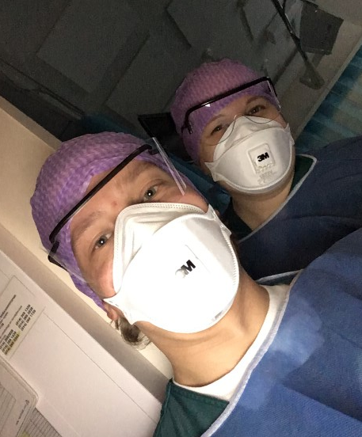
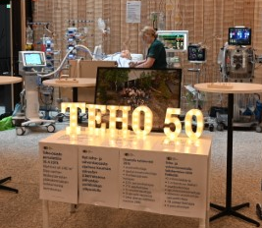
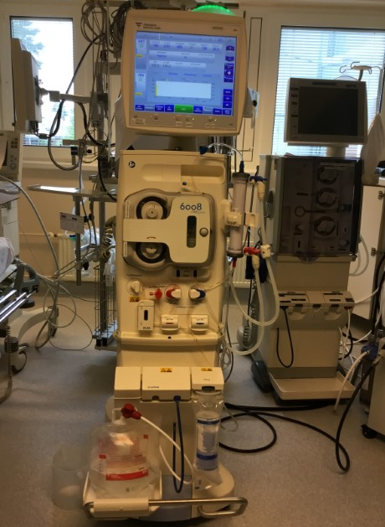
Perehdytys teho- ja valvontaosastolla
Uudelle työntekijälle suunnitellaan aina aluksi X-vuoroja kokeneen hoitajan kanssa. X-vuorolainen ei ole ”vahvuudessa”.
Ensimmäisen X- viikon aikana pois potilastyöstä, käydään intro elbitin osion 1. asioita läpi
Toisesta viikosta eteenpäin X-vuorolaiset siirtyvät potilastyöhön kokeneen hoitajan kanssa ja alkavat käydä läpi intro elbitin osioiden 2. ja 3. asioita läpi, ja perehtyjällä ei ole edelleenkään "omaa potilasta" kun ei ole vahvuudessa vaan opettelee hoitotyötä yhdessä perehdyttäjänsä kanssa
Kun X-vuorot loppuvat, jatkuu työpari työskentely, jolloin perehtyjälle merkataan joka vuoroon nimetty työpari ja jatketaan perehdytystä elbitin rungon mukaisesti kiinteänä osana potilastyötä
Perehtyjän ei tarvitse olla aina valvonnassa! Valvontatasoisia ja kevyempiä tehopotilaita jaetaan myös aktiivisesti jotta osaaminen kehittyy monipuolisesti

Slide 8
Perehdytyksen vastuut ja roolit
Perehtyjä
Perehdyttäjä
Ota vastuu omasta oppimisesta ja perehtymisestä, ja että perehdytys elbitissä etenee
Elbitin kokonaisuuksien aktiivinen suorittaminen määräaikojen puitteissa
Työparivaiheessa avaa elbit aina taustalle auki, ja käy perehtymiskokonaisuuksia läpi potilas casejen yhteydessä
Esim. kun hoidat neurologista potilasta, tai elektrolyyttihäiriöpotilasta jne. niin käyt työparisi kanssa elbitistä ne osuudet läpi ja kuittaatte ne tehdyksi
Opiskele terveysportista Akuuttihoito ja anestesia – tietokannasta hoito-ohjeita
Selvitä työpariltasi hänen osaamisensa, missä tarvitsee tukea ja perehdytystä, mikä sujuu jo
Älä tee asioita puolesta, vaan neuvo, opasta, kannusta
Perehdytä elbitin avulla!
Käy asiat sieltä läpi uuden työntekijän kanssa potilascase perusteisesti, kun hoidatte potilasta
Kuittaa perehdyttämäsi asiat perehtyjän elbitiin (jos et saa kuitattua suoraan, kirjaa kuka perehdytti, ja onko kaikki alatehtävät vai vain osa)
Käykää yhdessä vuoron lopussa lyhyt yhteenveto vuorosta: miten päivä meni, mitä uutta/oppimista tuli, jäikö kysyttävää
Molemmat antavat toisilleen rakentavaa ja positiivista palautetta

Slide 9
Perehdytyksen vastuut ja roolit
Vuorovastaava
Esihenkilö
Huomioi potilasjaossa perehdytys
Vasta X-vuorot aloittava 1vko pois potilastyöstä, pelkkää yleisperehdytystä
X-vuorojen jatkuessa potilastyöhön, mutta pois vahvuudesta
Tp-vaiheessa nimeä työpari perehtyjälle joka työvuoroon, ei saa jättää yksin!
Tiimityömallissa työparien määrän huomiointi tiimissä (tiimiin tasaisesti osaamista eli uusia ja kokeneita!)
Huomioi perehtyjän osaaminen, ks. perehdytyskansion lomakkeet, elbit
Seuraa perehdytystä
On aktiivisessa vuorovaikutuksessa vuorovastaavan kanssa perehtyjien tilanteesta
Käy keskusteluja perehtyjän kanssa osaamisen kehittymisestä
Suunnittelee tarvittavia oppimista tukevia toimia

Slide 10
Perehdytys
Tarkoitus ei ole suorittaa perehdytystä vain mahdollisimman nopeasti läpi, vaan aidosti oppia asiat
Tarkoitus on, että laadukkaan perehdytyksen jälkeen meillä on osaavia uusia työkavereita, jotka viihtyvät osaamistasoaan vastaavassa työssä
Perehdytys palvelee perehtyvää ja perehdyttäjää, sekä koko työyhteisöä
Teho- ja valvontaosastolla otetaan jatkossa käyttöön perehdytysvaiheen lopuksi tasokysely osaamisen arvioimiseksi
Pystytään tarvittaessa tukemaan oppimista niillä osa-alueilla, joissa on vielä tarvetta

